Slide 1
PHÒNG GIÁO DỤC & ĐÀO TẠO QUẬN LONG BIÊN
TRƯỜNG TIỂU HỌC PHÚC LỢI
CHÀO ĐÓN CÁC EM HỌC SINH
ĐẾN VỚI TIẾT HỌC HÔM NAY!
KHOA HỌC 5

Slide 2
KHOA HỌC
PHÒNG BỆNH HIV/AIDS
THÁI ĐỘ VỚI NGƯỜI NHIỄM HIV/AIDS

Slide 3
KHOA HỌC
PHÒNG BỆNH HIV/AIDS

Slide 4
KHỞI ĐỘNG

Slide 5
BÁC SĨ NHÍ
Notes:
Bấm vào dấu mũi tên để quá slide

Slide 6
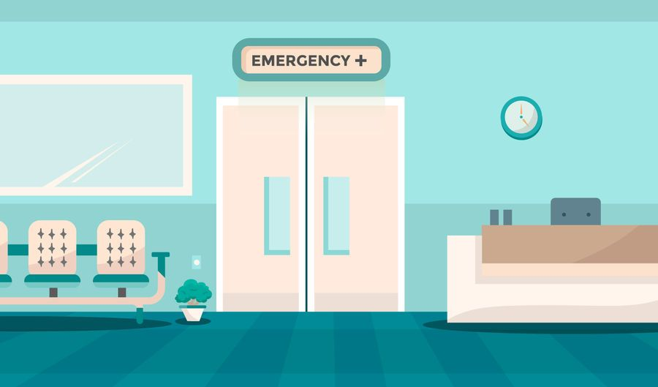
Bệnh viêm gan A
lây truyền qua đường nào?
Âm thanh
khi chọn Đúng
Đường tiêu hóa
Đường hô hấp
Âm thanh
khi chọn Sai
Đường máu
Đường giao tiếp
Notes:
Bấm vào dấu mũi tên để quá slide

Slide 7
Để phòng bệnh viêm gan A,
ta cần làm gì?
Âm thanh
khi chọn Đúng
“Ăn chín, uống sôi”
Rửa tay sạch trước khi ăn
và sau khi đi vệ sinh
Âm thanh
khi chọn Sai
Sử dụng thực phẩm sạch,
đảm bảo vệ sinh
an toàn thực phẩm
Tất cả các ý trên
đều đúng
Notes:
Bấm vào dấu mũi tên để quá slide

Slide 8
CHÚC MỪNG
BÁC SĨ NHÍ
Notes:
Bấm vào dấu mũi tên để quá slide

Slide 9
KHOA HỌC
PHÒNG BỆNH HIV/AIDS

Slide 10
YÊU CẦU CẦN ĐẠT
Biết nguyên nhân và cách phòng tránh HIV/ AIDS
01
Xác định và biết được các hành vi tiếp xúc thông thường không lây nhiễm HIV/AIDS
02
Luôn có ý thức tuyên truyền vận động mọi người cùng phòng tránh nhiễm HIV/AIDS
03

Slide 11
KHÁM PHÁ

Slide 12
Các bạn biết gì về Hiv/AIDS ?

Slide 13
HIV/AIDS là gì ?

Slide 14
Cách phòng chống
HIV/AIDS ?

Slide 15
THỰC HÀNH

Slide 16
KHOA HỌC
THÁI ĐỘ VỚI NGƯỜI NHIỄM HIV/AIDS

Slide 17
Thái độ đối với người nhiễm HIV/AIDS
1/ Bức thư của bạn Hồ Thị Hiếu Hiền nói đến căn bệnh nào?
2/ Qua bức thư, các em thấy mọi người đã có những hiểu biết cũng như có thái độ đúng đối với người nhiễm HIV/AIDS chưa?

Slide 18
1. HIV/AIDS không lây qua một số tiếp xúc thông thường:
*HIV LÂY TRUYỀN VÀ KHÔNG LÂY TRUYỀN
QUA NHỮNG HÀNH VI NÀO SAU ĐÂY?
- Ngồi học cùng bàn, cầm tay, khoác vai
- Uống chung li nước
- Dùng chung dao cạo
- Dùng chung khăn tắm, mặc chung quần áo
- Băng bó vết thương chảy máu mà không dùng găng tay cao su bảo vệ
- Cùng chơi bi. Ngồi học cùng bàn
- Xăm mình chung dụng cụ không khử trùng
- Nói chuyện, an ủi bệnh nhân HIV/AIDS
- Sử dụng nhà vệ sinh công cộng
- Truyền máu (mà không biết rõ nguồn gốc)
- Ăn cơm cùng mâm
- Nghịch bơm kim tiêm đã sử dụng
- Nằm ngủ bên cạnh
- Dùng chung bơm kim tiêm không khử trùng
- Bị muỗi đốt

Slide 19
Các hành vi có nguy cơ lây truyền HIV | Các hành vi không có nguy cơ lây truyền HIV
-Dùng chung bơm kim tiêm không
khử trùng
- Bơi ở bể bơi ( hồ bơi ) công cộng
- Bị muỗi đốt . Cầm tay , khoác vai, ôm
-Xăm mình chung dụng cụ không
khử trùng
- Dùng chung khăn tắm, quần áo
-Nghịch bơm kim tiêm đã sử dụng
- Nói chuyện, an ủi bệnh nhân AIDS
-Băng bó vết thương chảy máu mà
không dùng găng tay bảo vệ
- Ăn cùng mâm , uống chung ly nước
-Dùng chung dao cạo (trường hợp này
nguy cơ lây nhiễm thấp)
- Cùng chơi bi . Ngồi học cùng bàn
- Nằm ngủ bên cạnh
-Truyền máu
(mà không rõ nguồn gốc máu )
- Sử dụng chung nhà vệ sinh

Slide 20
1. HIV/AIDS không lây qua một số tiếp xúc thông thường:
- Bơi ở bể bơi ( hồ bơi ) công cộng
Bị muỗi đốt. Cầm tay, khoác vai, ôm
- Dùng chung khăn tắm , quần áo
- Nói chuyện, an ủi bệnh nhân AIDS
- Ăn cùng mâm, uống chung ly nước
- Cùng chơi bi. Ngồi học cùng bàn
- Nằm ngủ bên cạnh
- Sử dụng chung nhà vệ sinh

Slide 21
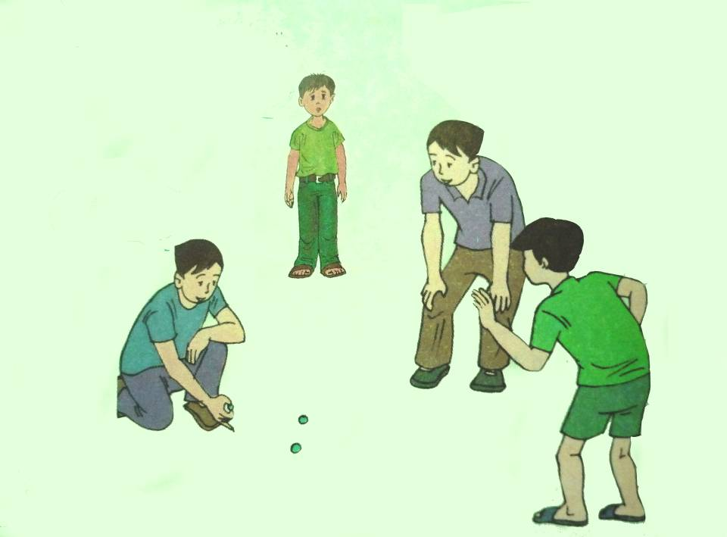
2. Không nên xa lánh, phân biệt đối xử với người nhiễm HIV và gia đình họ:
An
Nam (nhiễm HIV)
Bình
Phúc

Slide 22
2. Không nên xa lánh, phân biệt đối xử với người nhiễm HIV và gia đình họ:
An
Nam (nhiễm HIV)
Bình
Phúc
Hình 1: CÙNG CHƠI, KHÔNG XA LÁNH NGƯỜI NHIỄM HIV/AIDS

Slide 23
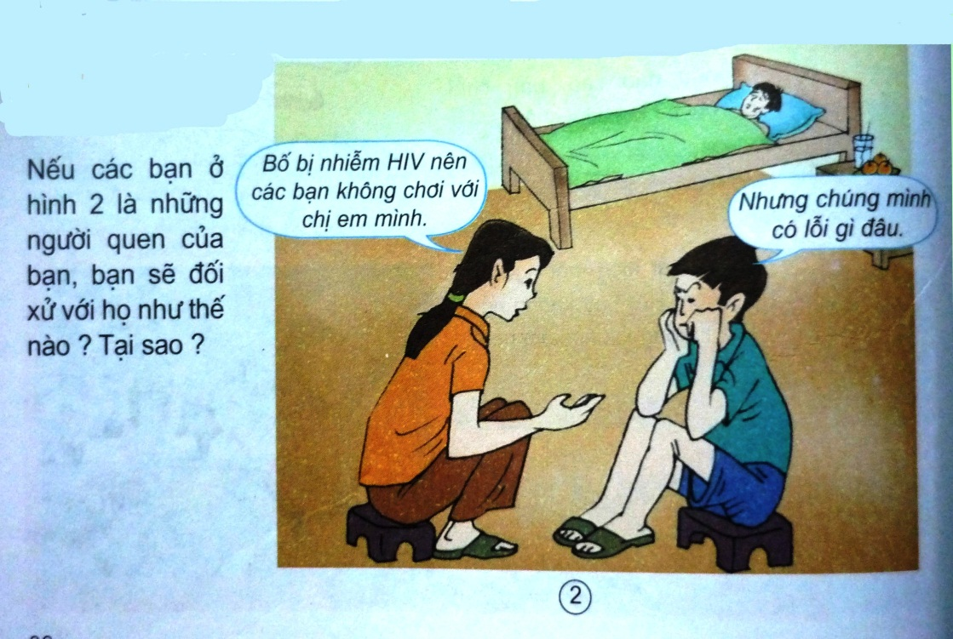
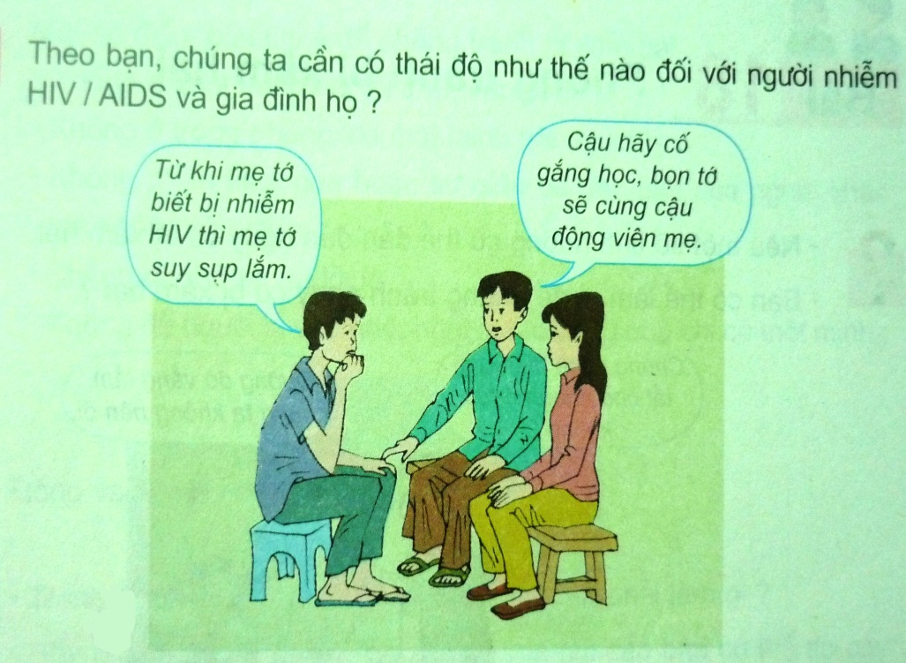
2
3
Hình 4: Các bạn tổ chức “DIỄN ĐÀN” nhằm làm gì ?
4

Slide 24
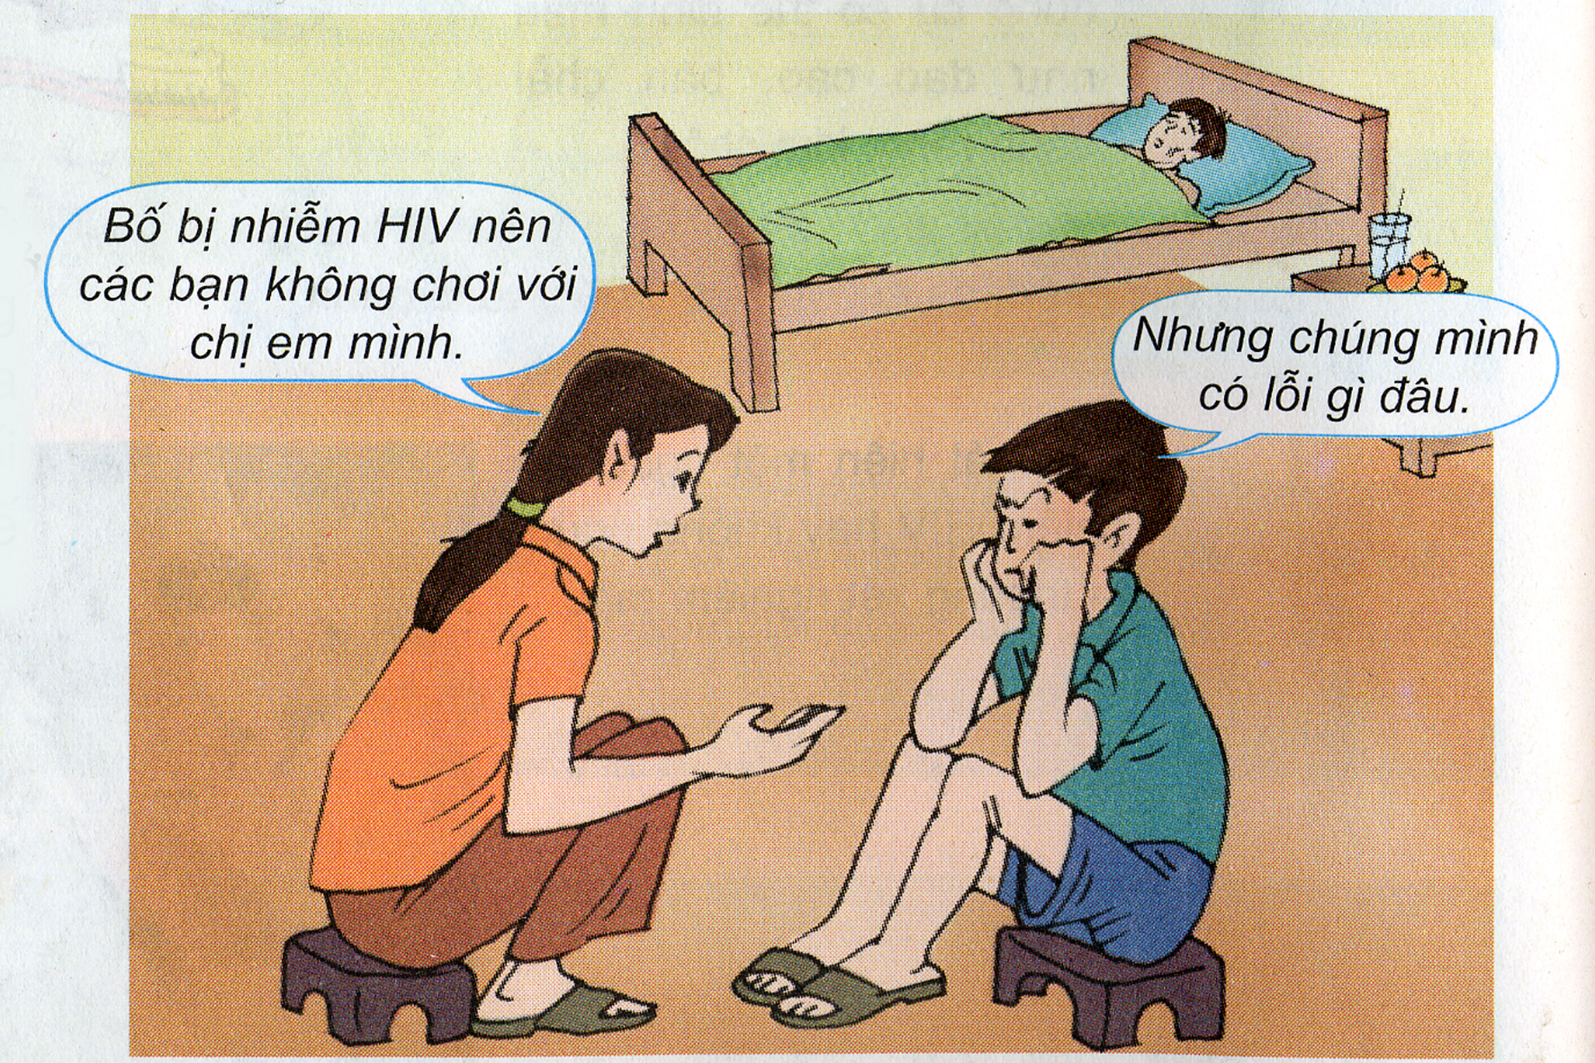
2. Không nên xa lánh, phân biệt đối xử với người nhiễm HIV và gia đình họ:
Hình 2: Nếu các bạn ở hình 2 là những người quen của bạn, bạn sẽ đối xử với họ như thế nào? Tại sao?

Slide 25
2. Không nên xa lánh, phân biệt đối xử với người nhiễm HIV và gia đình họ:
Hình 2: CÙNG CHƠI, KHÔNG XA LÁNH, AN ỦI GIA ĐÌNH NGƯỜI NHIỄM HIV/AIDS

Slide 26
2. Không nên xa lánh, phân biệt đối xử với người nhiễm HIV và gia đình họ:
Hình 3: Theo bạn, chúng ta cần có thái độ như thế nào đối với người nhiễm HIV/AIDS và gia đình họ?

Slide 27
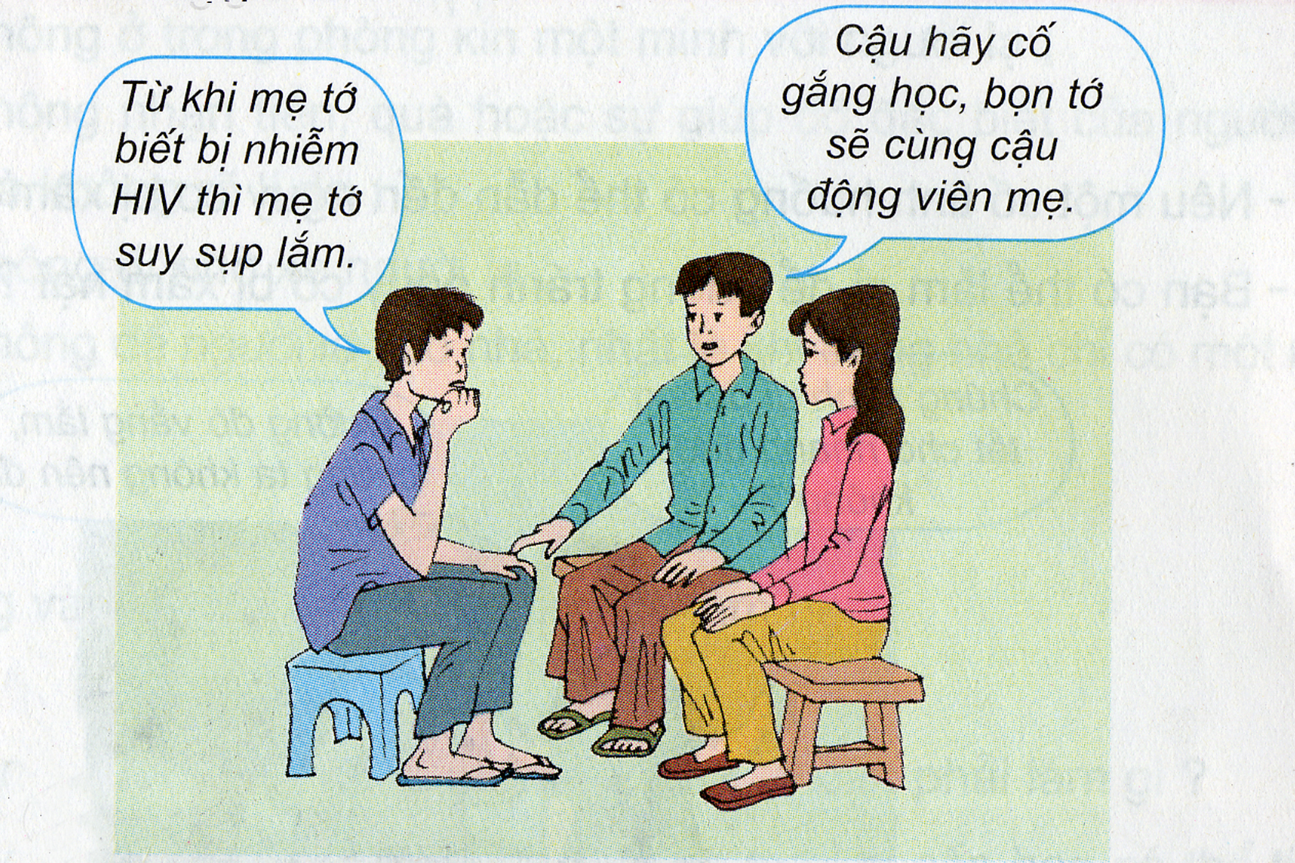
2. Không nên xa lánh, phân biệt đối xử với người nhiễm HIV và gia đình họ:
Hình 3: AN ỦI GIA ĐÌNH NGƯỜI NHIỄM HIV/AIDS
ĐỘNG VIÊN, CHĂM SÓC, NGƯỜI NHIỄM HIV/AIDS

Slide 28
2. Không nên xa lánh, phân biệt đối xử với người nhiễm HIV và gia đình họ:
Hình 4: Các bạn tổ chức “DIỄN ĐÀN” nhằm làm gì ?

Slide 29
2. Không nên xa lánh, phân biệt đối xử với người nhiễm HIV và gia đình họ:
Hình 4: TUYÊN TRUYỀN CHO MỌI NGƯỜI HIỂU VỀ HIV/AIDS
KHÔNG PHÂN BIỆT ĐỒI XỬ VỚI NGƯỜI NHIỄM HIV/AIDS

Slide 30
1. HIV/AIDS không lây qua một số tiếp xúc thông thường:
2. Không nên xa lánh, phân biệt đối xử với người nhiễm HIV và gia đình họ:
HIV không lây qua tiếp xúc thông thường. Những người nhiễm HIV, đặc biệt là trẻ em có quyền và cần được sống trong sự hỗ trợ, thông cảm và chăm sóc của gia đình, bạn bè, làng xóm,… không nên xa lánh và phân biệt đối xử với họ. Điều đó sẽ giúp người nhiễm HIV sống lạc quan, lành mạnh, có ích cho bản thân, gia đình và xã hội.

Slide 31
HIV không lây qua tiếp xúc thông thường. Những người nhiễm HIV, đặc biệt là trẻ em có quyền và cần được sống trong sự hỗ trợ, thông cảm và chăm sóc của gia đình, bạn bè, làng xóm,… không nên xa lánh và phân biệt đối xử với họ. Điều đó sẽ giúp người nhiễm HIV sống lạc quan, lành mạnh, có ích cho bản thân, gia đình và xã hội.

Slide 32
3. Bày tỏ thái độ ý kiến:
Hãy lắng nghe, chia se và giúp đỡ người bị HIV/ADIS!

Slide 33
3. Bày tỏ thái độ ý kiến:
Các em dự định sẽ làm gì để tuyên truyền cho mọi người hiểu và có thái độ không phân biệt đối xử với người nhiễm HIV/AIDS và gia đình của họ ?

Slide 34
Bớt đi một ánh mắt kì thị là tăng thêm một tia
hi vọng cho người bị nhiễmHIV/ADIS!
Pháp luật Việt Nam không cho phép
phân biệt , đối xử với người nhiễm HIV/ADIS

Slide 35
HIV không lây qua tiếp xúc thông thường. Những người nhiễm HIV, đặc biệt là trẻ em có quyền và cần được sống trong sự hỗ trợ, thông cảm và chăm sóc của gia đình, bạn bè, làng xóm,… không nên xa lánh và phân biệt đối xử với họ. Điều đó sẽ giúp người nhiễm HIV sống lạc quan, lành mạnh, có ích cho bản thân, gia đình và xã hội.

Slide 36
Dặn dò
Hãy tuyên truyền, vận động mọi người cùng phòng tránh HIV / AIDS.

Slide 37
CHÚC CÁC EM
HỌC TỐT !

